Slide 1
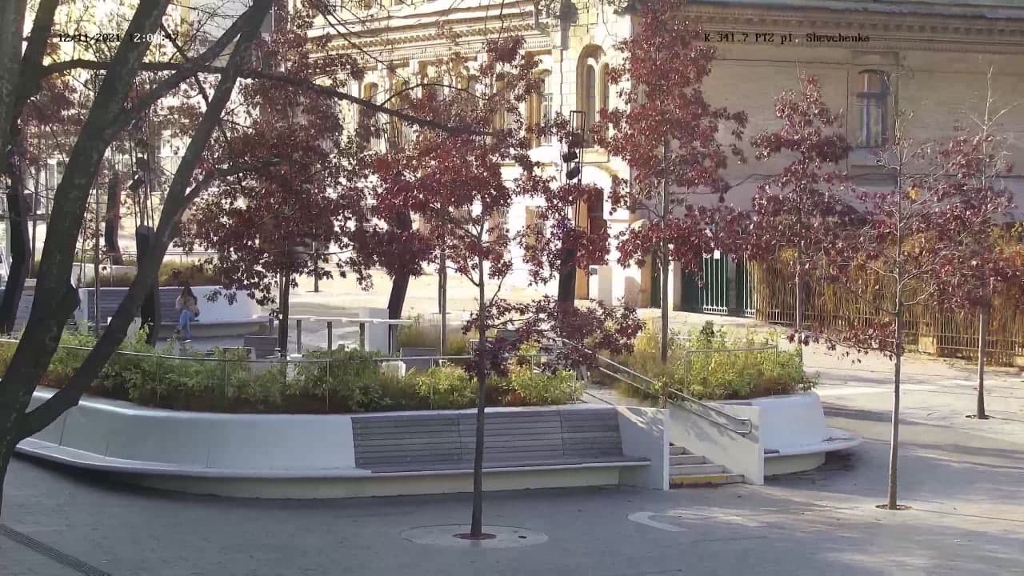
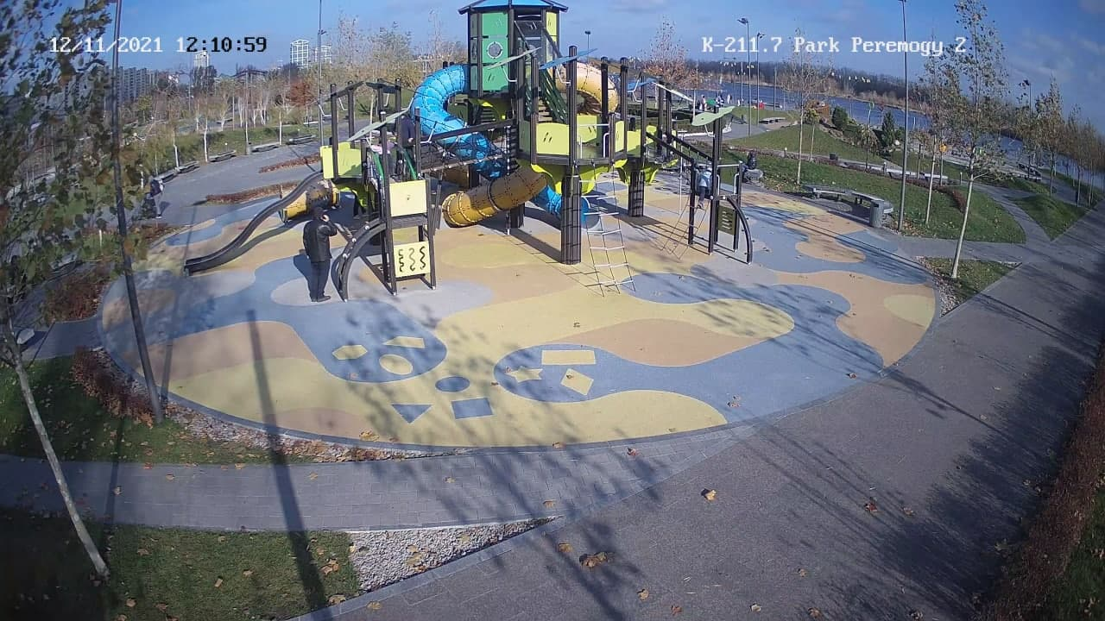
Показники Результативності КП «ІНФО-РАДа-ДНІПРО» за 2020 рік
Загальна кількість камер, встановлених по програмі «Безпечне місто» - 126 камери
Прокладання оптичних ліній -
29,4 км
Створення вузлів агрегації (вузлів оптичних мереж) – 2 вузли
Підключення користувачів до системи – 38 користувачів
Опрацьовані запити на отримання інформації – 495 запитів

